Slide 1

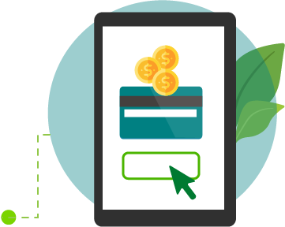
DERECHOS Y SERVICIOS (DECLARACION Y PAGO ELECTRONICO )
Legislación Informática
Juliana Castillo Araujo
25 de Abril 2024

Slide 2
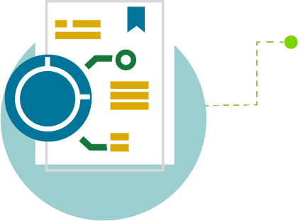
Agenda
Marco Legal
Fundamentos de la declaración
Ley 529 de 1999
Derechos de los ciudadanos en el entorno digital
Beneficios de la declaración y pago electrónico

Slide 3

Marco Legal

Slide 4

Las leyes que se implementan
Ley 529 de 1999
Ley de Comercio Electrónico
Decreto 1646 de 2016
Decreto Único Reglamentario del Código de Procedimiento Administrativo
Resolución 005016 de 2018
Por la cual se adopta el Manual de Requisitos Mínimos
Ley 1955 de 2019
Ley de Transparencia y Acceso a la Información Pública

Slide 5

Fundamentos de la declaración

Slide 6
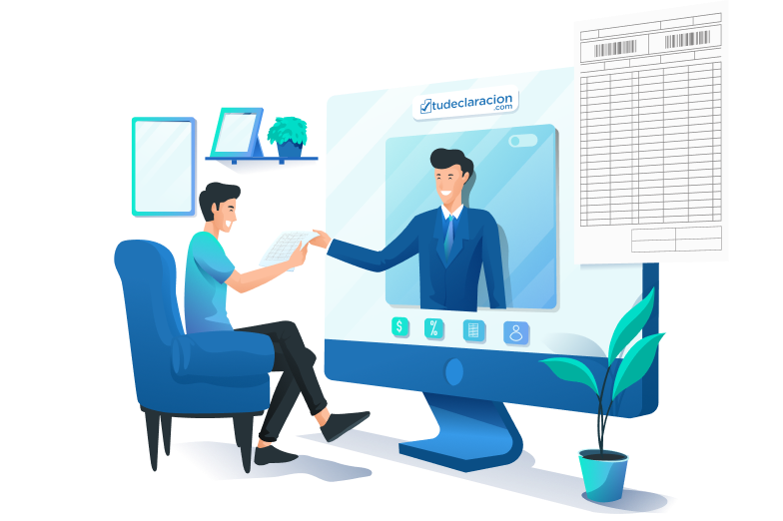
Implementa los principios básicos
Principales
Autenticidad
Integridad
No repudio
Confidencialidad

Slide 7

Ley 529 de 1999

Slide 8

1. Objeto y Ámbito de Aplicación
Actos,
Trámites,
Procedimientos
Medios electrónicos donde se aplique: ofertas, solicitudes, aceptaciones, pagos y entregas
La ley regula las relaciones jurídicas

Slide 9

2. Mensajes de datos
Define el concepto de información
Transmitida o almacenada
Forma electrónica
Establece validez y eficacia
Mensajes de datos

Slide 10

3. Servicios de Certificación
Regula la prestación
Establece los requisitos

Slide 11


4. Contratación Electrónica
Establece las penas para los delitos informáticos y los procedimientos para su investigación y sanción.
5. Delitos Informáticos
Establece las obligaciones de las partes en los contratos electrónicos y los mecanismos de resolución de conflictos.

Slide 12

Derechos de los ciudadanos

Slide 13

Derechos de los ciudadanos en el entorno digital
Acceder a la información pública de manera electrónica
Presentar solicitudes, peticiones y recursos por medios electrónicos
Recibir notificaciones y comunicaciones por medios electrónicos
Protección de datos personales en el entorno digital

Slide 14

Beneficios de la declaración

Slide 15
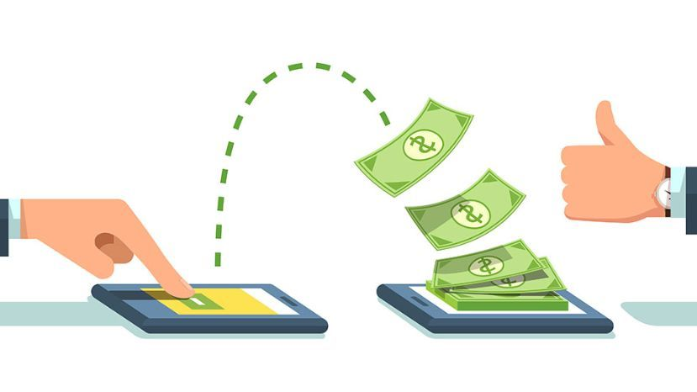
Declaración y pago electrónico
Agilidad y eficiencia en los trámites.
Reducción de costos para el Estado y los ciudadanos.
Mayor transparencia y acceso a la información.
Disminución de la corrupción y la burocracia.

Slide 16
Conclusiones

Slide 17

En Colombia 🇨🇴
La declaración y pago electrónico son herramientas fundamentales
Es necesario fortalecer el marco legal y garantizar los derechos
Se deben implementar estrategias para cerrar la brecha digital

Slide 18
“Avanzando hacia un Estado digital: Donde la declaración y pago electrónico son sinónimo de eficiencia, transparencia y equidad para todos los ciudadanos colombianos”

Slide 19
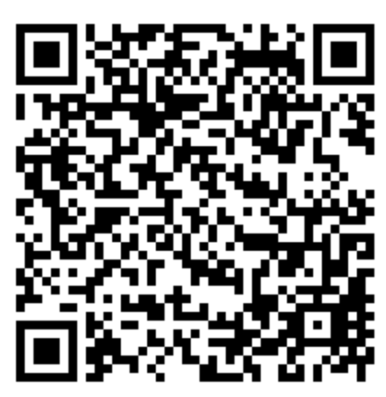
Diapositivas Presentadas 📌
Recurso
Universidad Javeriana📝

Slide 20

Muchas gracias por su atención

